Slide 1

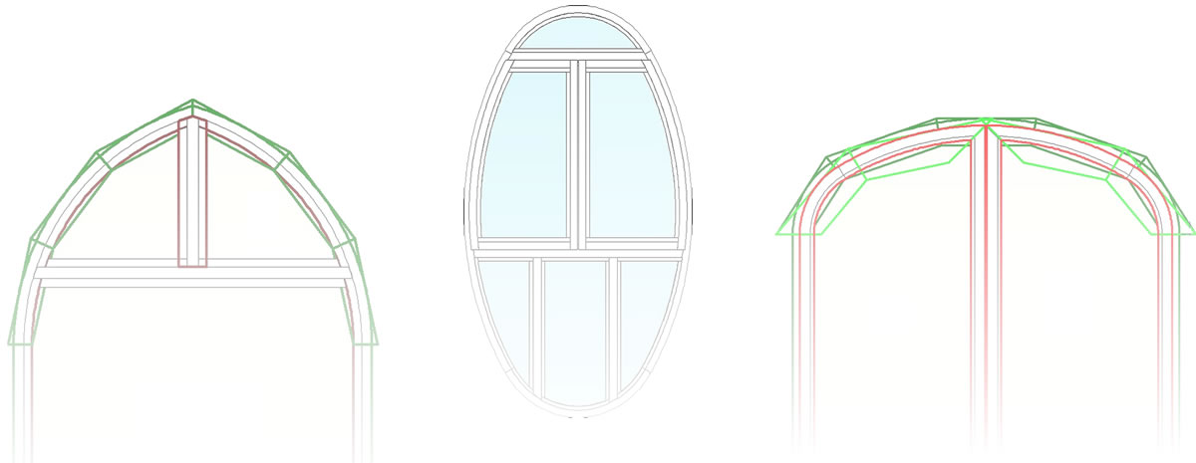



Slide 2









Présentation
ACIER
ALU
Mixte
BOIS - ALU
BOIS
C’est …
PVC
Une solution complète contenant toutes les fonctionnalités nécessaires à
la vente et la production de portes, de fenêtres et de volets …
Un configurateur métier qui exploite et contrôle par formules les conditions d'utilisation
de chaque composant entrant dans la fabrication …
La compréhension de ces formules est accessible aux professionnels
du métier non-informaticiens.
la souplesse dans la conception de menuiseries lors de la création des devis ou des bibliothèques. Pas de cadres prédéfinis et figés !

Slide 3
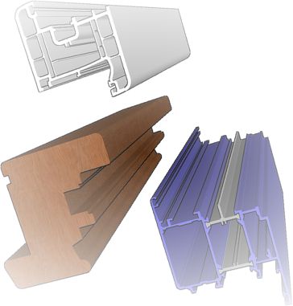
Présentation
BOIS
PVC
ALU
BOIS - ALU
C’est …
ACIER
Une solution complète contenant toutes les fonctionnalités nécessaires à
la vente et la production de portes, de fenêtres et de volets …
Un configurateur métier qui exploite et contrôle par formules les conditions d'utilisation
de chaque composant entrant dans la fabrication …
La compréhension de ces formules est accessible aux professionnels
du métier non-informaticiens.
la souplesse dans la conception de menuiseries lors de la création des devis ou des bibliothèques. Pas de cadres prédéfinis et figés !

Slide 4

Présentation
C’est surtout …
… la transcription du savoir-faire
et des spécificités de votre entreprise et
non le contraire !
Parce que chaque entreprise est unique!

Slide 5

Présentation
C’est aussi des chiffres…
+300 licences en production représentant 3000 utilisateurs dans
le monde pour 25 mille fenêtres produites par jour.
Quadrature SA, éditeur de Winpro, créé en 1996, près de 25 collaborateurs répartis
dans différents pays dont
20 francophones dédiés à la France.
Siège Quadrature
Aéropôle de Gosselies (Charleroi)
Belgique

Slide 6

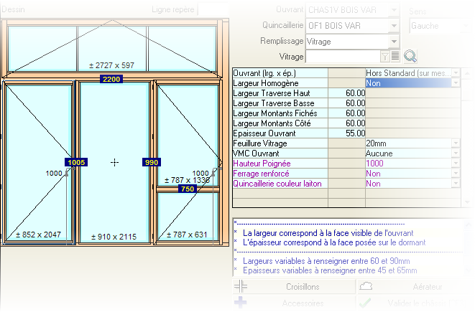
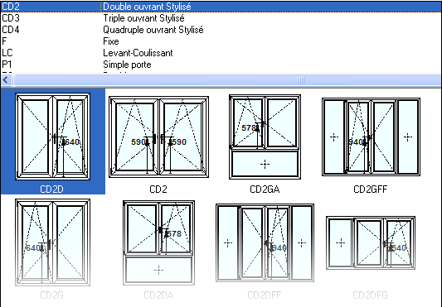
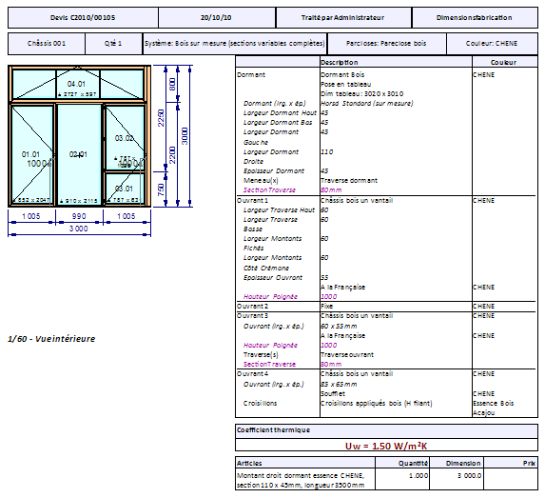
Fonctionnalités
Saisie, conception directe
ou choix en bibliothèques prédéfinies.
Calcul THERMIQUE
précis
DEVIS
Contrôle faisabilité des châssis et volets.
Transfert des devis en commandes.
COMMANDES
Analyse des coûts, différents modèles de tarification, grilles de prix, déboursé.
Devis détaillés ou simplifiés, papier, fax ou email
CONFIRMATION
Cycles de confirmation complet impliquant l'organisation de l'entreprise : validité technique, avalisation financière.

Slide 7
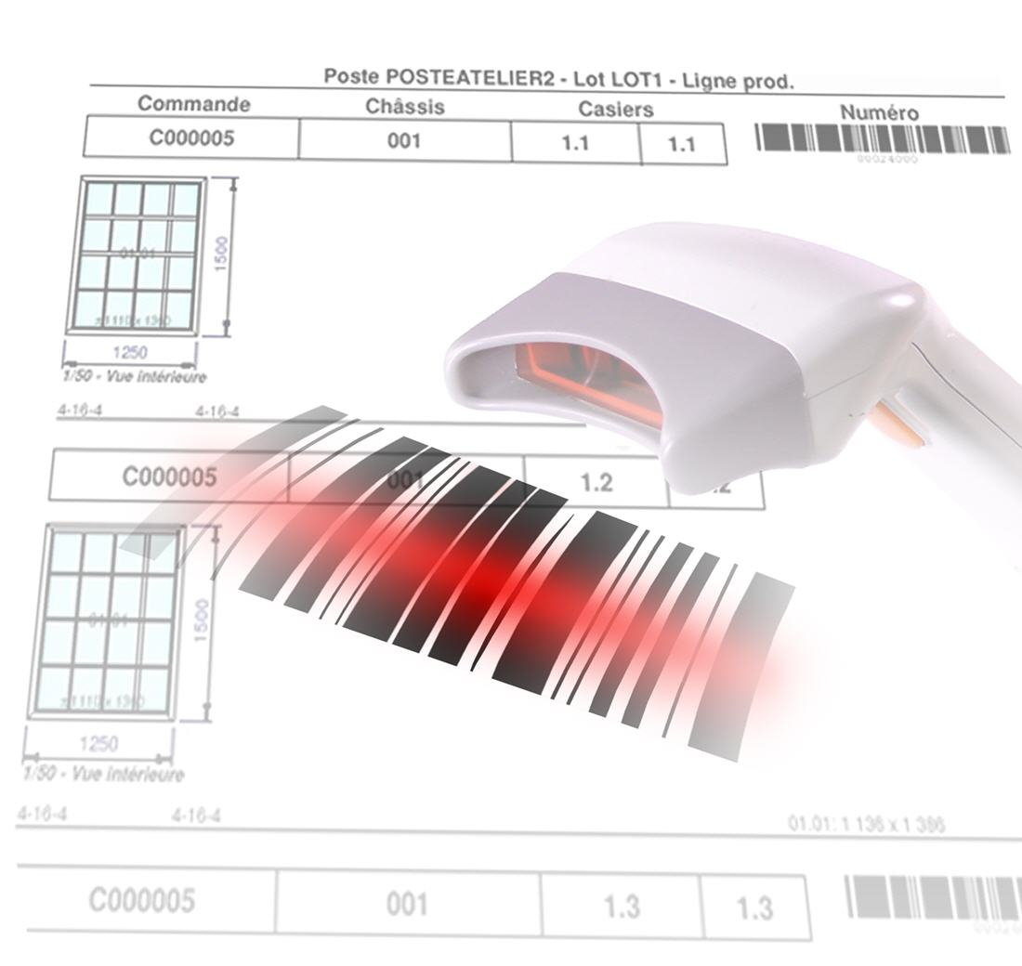
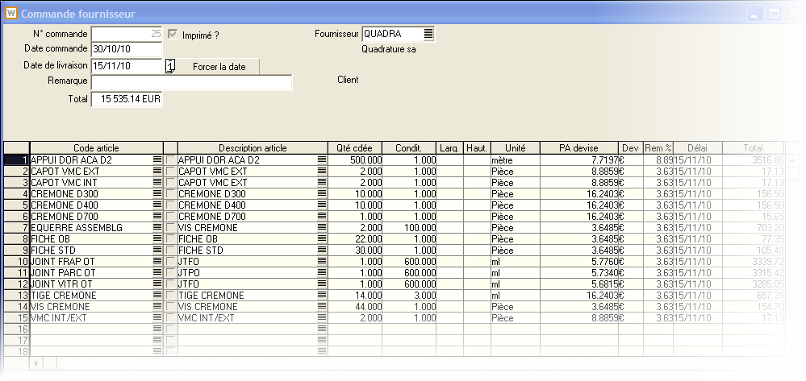
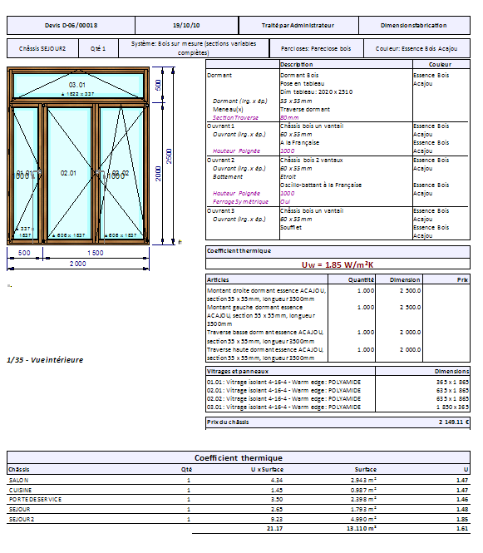
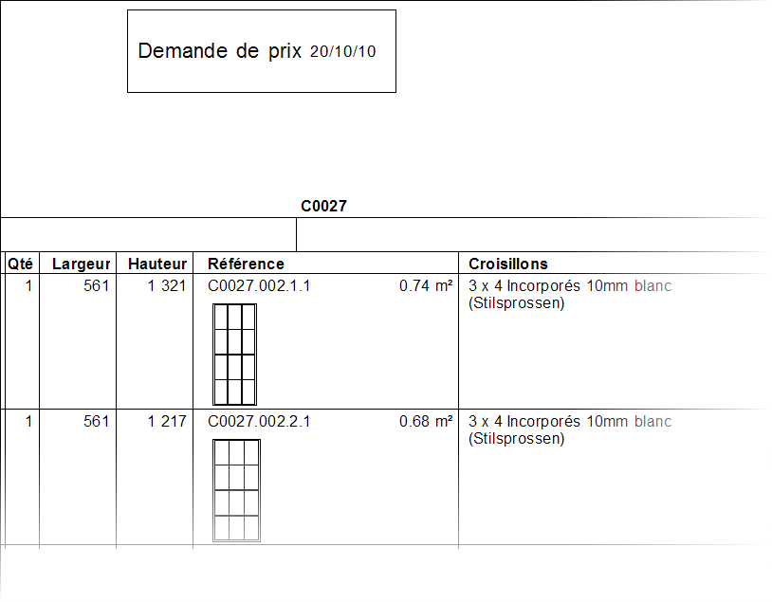
Fonctionnalités
PRODUCTION
Commandes fournisseurs, réservation des composants.
Commandes vitrage Papier ou EDI.
Génération de lots, gestion des lignes de productions.
Impressions détaillées des plans d'atelier ou ateliers sans papier.
OPTIMISATION
Calcul ultra rapide des composants, gestion des stock de chutes.
Gère et réintègre vos chutes dans le cycle de fabrication
Charge de travail envoyée à l’atelier, pilotage de vos machines CNC ...

Slide 8
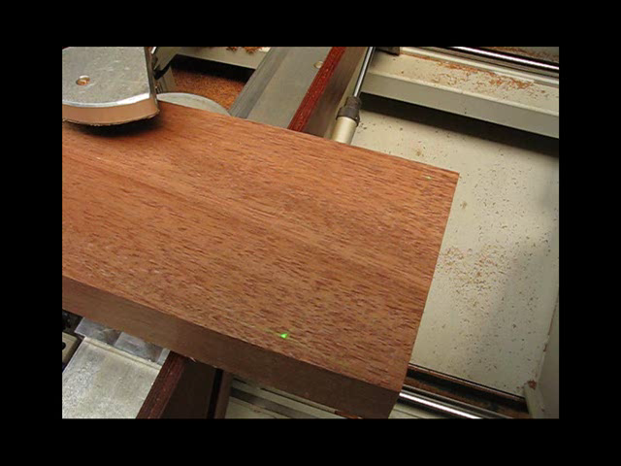
Pilotage CNC
Pilote tous types de machines
De la plus petite scie aux centres usinage les plus sophistiqués.
pantographe
Gère toutes les instructions machines
Mise en place et déplacement des vérins.
Pilotage pantographe et du laser pour le positionnement des pièces.
Exemple de pilotage de pantographe
DEVIS

Slide 9
De la plus petite scie aux centres usinage les plus sophistiqués.
Pilotage CNC
Autres drivers machines …
Soudeuses
      ébavureuses
Pose quincailleries
Ficheuse
Pose joints, cadreuses
Machine pour stockage
Pilote tous types de machines, de la plus petite scie aux centres usinage les plus sophistiqués.

Slide 10

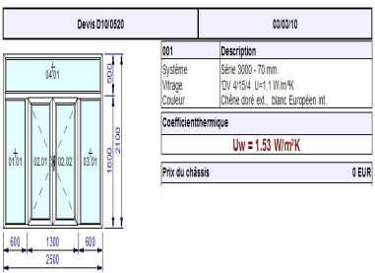


Fonctionnalités
Commandes fournisseurs
Gestion de stock
Prend en compte Le calcul optimisé des profils dans les propositions de commande fournisseurs.
Tenue de stock simplifiée
ou
Commandes
Clients
gestion de stock complète et prévisionnelle.
Connaît un état des besoins futurs, par article et par date.
Augmente la trésorerie grâce à un réapprovisionnement …
… en temps voulu !

Slide 11

Comportement des modules Stock
Gestion
de stock
Stock prévisionnel
proposition de commandes
Tenue de stock, historique
Mouvement de stock
Entrée automatique lors de la livraison fournisseurs
Sortie automatique lors de l’optimisation ou de la mise en production
Correction manuelle, inventaire
Commandes Fournisseurs
Proposition par commande client
Calcul des dates de livraison
Back order client manuel (automatique avec le module Mouvement de stock)

Slide 12
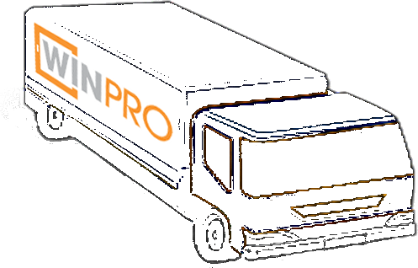
Plus loin encore
Impression des étiquettes et listes de colisage.
Edition des bons de livraison, facturation complète ou partielle
Organise et optimise la surface de vos chargements
Gestion de consignation des palettes de transport.
LOGISTIQUE

Slide 13
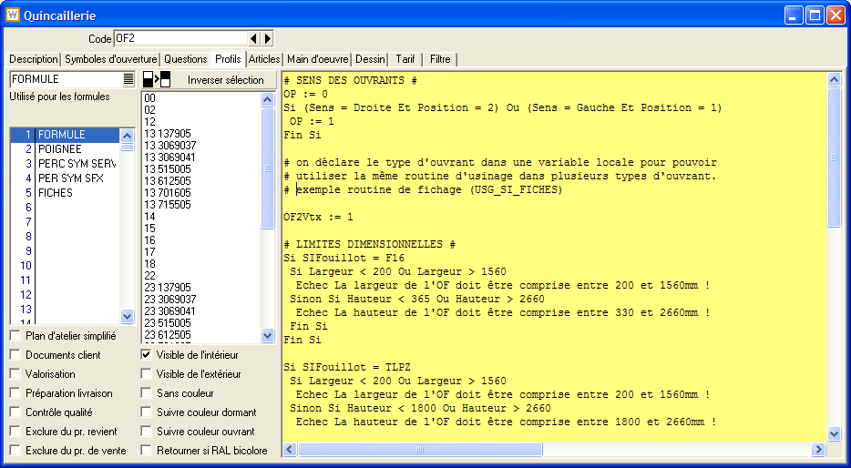
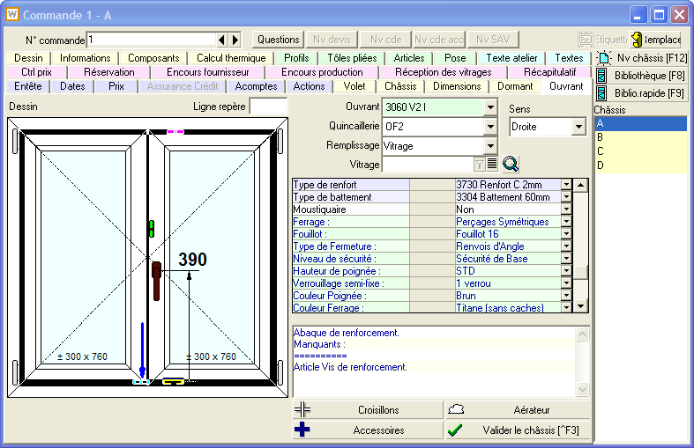
Impressions

Slide 14




Versions production
Comporte toutes les fonctionnalités de la version de base en base de données MySql. Modules d'extension et d'évolution complète.
Outil complet de production et vente pour les menuiseries.
Paramétrage ouvert. Nombreux modules d'extension et d'évolution. Base de données FoxPro
Version spécifique adaptés aux fabricants de volet roulants.
Base de données FoxPro (MySql possible)
Production et vente, paramétrage fermé fourni par les partenaires. Coûts réduits des licences.

Slide 15

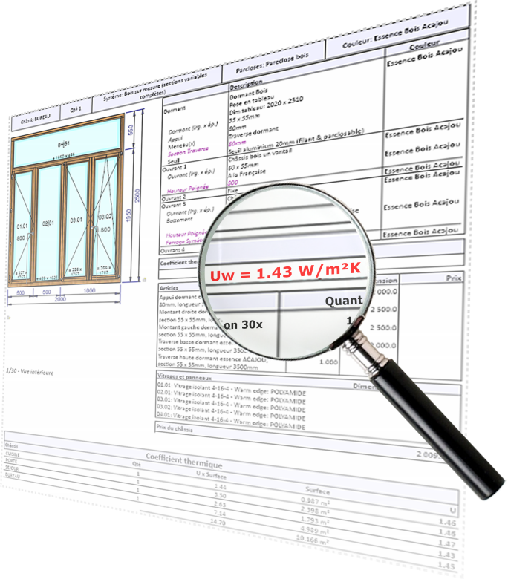

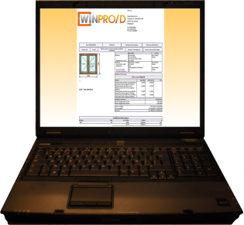
Outil de vente dérivé pour les commerciaux, les succursales et clients revendeurs.
Conditions commerciales personnalisées fixées par le fabricant.
@
@
Devis avec contrôles de faisabilités et calcul thermique précis.
Liens avec les logiciels de devis du marché.
@
Transfert commandes chez le fabricant.
@
Stop la multi-saisies.
Utilisation en local, en réseau ( serveur TSE), Site Web.

Slide 16
Fonctionnalités
Edition des bons de Livraison, facturation complète ou partielle.
gestion des palettes de transport,
Liaison vers logiciels externe, comptabilité, ERP …
Livraison, gestion des palettes de transport, facturation.
LOGISTIQUE
Liaison vers logiciels externe, comptabilité, ERP …

Slide 17
En résumé
Optimise votre
savoir-faire.
Coûts
Production
S’adapte à vos besoins et contraintes techniques
Réduit vos coûts de gestion et de production.

Slide 18
Modules de saisie
Formes non rectangulaires; Formes cintrées
Ensemble de châssis; Mini caisson et monobloc
...
Modules de gestion
Fiche client étendue
Gestion des documents clients
Commandes fournisseur
Import articles; Import grilles
tableau de bord commande
Analyse marge chantier; gestion des remises
Gestion des vue en coupe; exportation DXF
Gestion des colis pour les accessoires …
Calcul du linéaire camion et calcul du poids
Gestion des colis accessoires; Suivi palettes de transport
Livraison et facture partielle
multifournisseurs vitrages
Gestion des chantiers par le regroupement de plusieurs commandes client.
export des données
Générateur de Report
Calcul thermique
Marquage CE
Modules de production
Gestion stock de chutes
Usinages - Multi-scies
Gestion de production
Mouvement de stock
Gestion de stock prévisionnel
clé de tri de production
validation de fin de fabrication
Calcul des dates automatisé
Optimisation complémentaire des traverses
Optimisation des profils accessoires
Module de gestion des lignes de production.
Impression d’information par poste atelier
Module d’affichage poste d'atelier
multi-site de production
Tôles pliées.
...
solution
modulaire

Slide 19

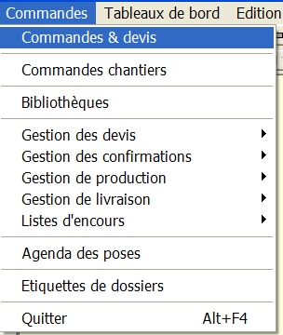





conclusion
Complet, intuitif et convivial
Base de données standard et ouverte
Evolutive en client /Serveur
Multiplateforme Serveur,
Développé en C++
S’adapte à toutes vos contraintes avec son langage de paramétrage interne

